Slide 1
MANUAL PHP ejercicios básicos, funciones y arreglos
JUAN PABLO SAAVEDRA CHAMBO

Slide 2

Ejercicios basicos
01. IMPRIMIR “HOLA MUNDO”
INDEX
<?php
include("./Libreria/HolaMundo.php")
?>
<!DOCTYPE html>
<html lang="en">
<head>
<meta charset="UTF-8">
<meta name="viewport" content="width=device-width, initial-scale=1.0">
<title>Hola Mundo</title>
</head>
<body>
</body>
El código PHP asigna el valor "Hola Mundo" a la variable $saludo y luego imprime el contenido de la variable usando var_dump()
VARIABLES | TIPO
$saludo | STRING
PHP
<?php
$saludo = "Hola Mundo";
var_dump($saludo);
?>

Slide 3

Ejercicios basicos
2. IMPRIMIR LA SUMA DE DOS NÚMEROS
INDEX
Este código calcula la suma de dos números y luego imprime un mensaje junto con el resultado de la suma.
<?php
include("./Libreria/SumaDeDosNumeros.php")
?>
<!DOCTYPE html>
<html lang="en">
<head>
<meta charset="UTF-8">
<meta name="viewport" content="width=device-width, initial-scale=1.0">
<title>Suma De Dos Numero</title>
</head>
<body>
</body>
</html>
VARIABLES | TIPO
$numerouno | INT
$numerodos | INT
$resultado | INT
PHP
<?php $numerouno = 9;
$numerodos = 15;
$resultado = $numerouno + $numerodos;
var_dump("El Resultado De La Suma Es:",+$resultado);
?>

Slide 4
Ejercicios basicos
3. IMPRIMIR LA RESTA, MULTIPLICACIÓN Y DIVISIÓN DE DOS NÚMEROS
INDEX
PHP
<?php
include("./Libreria/Operaciones.php")
?>
<!DOCTYPE html>
<html lang="en">
<head>
<meta charset="UTF-8">
<meta name="viewport" content="width=device-width, initial-scale=1.0">
<title>Operaciones</title>
</head>
<body>
</body>
<?php
$numerouno = 40;
$numerodos = 5;
$suma = $numerouno + $numerodos;
$resta = $numerouno - $numerodos;
$multiplicacion = $numerouno * $numerodos;
$division = $numerouno / $numerodos;
var_dump("El Resultado De La Suma Es:",+$suma);
echo("<br>");
echo("<br>");
var_dump("El Resultado De La Resta Es:",+$resta);
echo("<br>");
echo("<br>");
var_dump("El Resultado De La Multiplicacion Es:",+$multiplicacion);
echo("<br>");
echo("<br>");
var_dump("El Resultado De La Division Es:",+$division);
?>

Slide 5
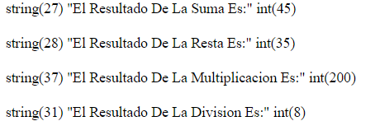
Ejercicios basicos
3. IMPRIMIR LA RESTA, MULTIPLICACIÓN Y DIVISIÓN DE DOS NÚMEROS
Este código calcula la suma de dos números y luego imprime un mensaje junto con el resultado de la suma.
VARIABLES | TIPO
$numerouno | INT
$numerodos | INT
$suma | INT
$resta | INT
$multiplicacion | INT
$division | INT

Slide 6
Ejercicios basicos
4. IMPRIMIR EL PORCENTAJE DE UN NÚMERO.
INDEX
Este calcula el porcentaje de un número dado. Inicialmente, se asigna el valor 25 a la variable $numero. Luego, se calcula el porcentaje dividiendo este número entre 100 y se guarda en la variable $porcentaje. Posteriormente, se utiliza la función var_dump() para mostrar un mensaje que indica el valor original del número seguido del cálculo del porcentaje obtenido.
<?php
include("./Libreria/PorcentajeDeUnNumero.php");
?>
<!DOCTYPE html>
<html lang="en">
<head>
<meta charset="UTF-8">
<meta name="viewport" content="width=device-width, initial-scale=1.0">
<title>Porcentaje De Un Numero</title>
</head>
<body>
</body>
VARIABLES | TIPO
$numero | INT
$porcentaje | INT
PHP
<?php
$numero = 25;
$porcentaje = $numero / 100;
var_dump("El Porcentaje Del Numero", $numero, "Es:", $porcentaje);
?>

Slide 7
Ejercicios basicos
5. IMPRIMIR EL PROMEDIO DE 3 NOTAS
Este código en PHP calcula el promedio de tres notas. Primero, se definen las variables $nota1, $nota2 y $nota3, que representan las calificaciones de tres asignaturas. Luego, se suman estas calificaciones y se almacena el resultado en la variable $suma. A continuación, se calcula el promedio dividiendo la suma de las calificaciones entre 3 y se guarda en la variable $promedio. Finalmente, se utiliza la función var_dump() para mostrar en la salida el mensaje
INDEX
<?php
include("./Libreria/PromedioDeTresNotas.php")
?>
<!DOCTYPE html>
<html lang="en">
<head>
<meta charset="UTF-8">
<meta name="viewport" content="width=device-width, initial-scale=1.0">
<title>Promedio De Tres Notas</title>
</head>
<body>
</body>
</html>
</body>
VARIABLES | TIPO
$nota1 | FLOAT
$nota2 | FLOAT
$nota3 | FLOAT
$suma | INT
$promedio | FLOAT
PHP
<?php
$nota1 = 4.5;
$nota2 = 3.5;
$nota3 = 3.0;
$suma = $nota1 + $nota2 + $nota3;
$promedio = $suma / 3;
var_dump("El Promedio De Las 3 Notas Es:",+$promedio);
?>

Slide 8
Ejercicios basicos
6. Imprimir El porcentaje de tres notas
INDEX
PHP
<?php
$porcentaje1;
$porcentaje2;
$porcentaje3;
$nota1 = 4.3;
$nota2 = 3.5;
$nota3 = 3.2;
$porcentaje1 = $nota1 * 30 / 100;
$porcentaje2 = $nota2 * 30 / 100;
$porcentaje3 = $nota3 * 40 / 100;
var_dump("El Primer Porcentaje Es:",+$porcentaje1);
echo("</br>");
echo("</br>");
var_dump("El Segundo Porcentaje Es:",+$porcentaje2);
echo("</br>");
echo("</br>");
var_dump("El Tercer Porcentaje Es:",+$porcentaje3);
echo("</br>");
echo("</br>");
$suma = $porcentaje1 + $porcentaje2 + $porcentaje3;
var_dump("La Suma De Los 3 Porcentajes Es:",+$suma);
?>
<?php
include("./Libreria/PorcentajeDeTresNotas.php");
?>
<!DOCTYPE html>
<html lang="en">
<head>
<meta charset="UTF-8">
<meta name="viewport" content="width=device-width, initial-scale=1.0">
<title>Porcentaje De Tres Notas</title>
</head>
<body>
</body>
</html>

Slide 9
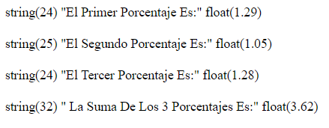
Ejercicios basicos
6. Imprimir El porcentaje de tres notas
Este código en PHP calcula los porcentajes correspondientes a tres notas, donde cada nota tiene un peso diferente en el cálculo del promedio final. Primero, se definen las variables $porcentaje1, $porcentaje2 y $porcentaje3 para almacenar los porcentajes respectivos de las notas. Luego, se asignan los valores de las notas en las variables $nota1, $nota2 y $nota3. A continuación, se calcula el porcentaje de cada nota multiplicando la nota por el peso asignado y dividiendo por 100.
Después de calcular cada porcentaje, se utiliza la función var_dump() para mostrar en la salida el valor de cada porcentaje
VARIABLES | TIPO
$porcentaje1 | INT
$porcentaje2 | INT
$porcentaje3 | INT
$nota1 | INT
$nota2 | INT
$nota3 | INT

Slide 10
Ejercicios basicos
PHP
7. Imprimir áreas figuras
<?php
$cuadrado;
$rectangulo;
$triangulo;
$lado = 14;
$base1 = 10;
$base2 = 5;
$base3 = 13;
$altura1 = 19;
$altura2 = 17;
$cuadrado = $lado * $lado;
$rectangulo = $base1 * $altura1;
$triangulo = $base2 * $altura2 / 2;
var_dump("El Area Del Cuadrado Es: ",+$cuadrado);
echo("</br>");
echo("</br>");
var_dump("El Area Del Rectangulo Es: ",+$rectangulo);
echo("</br>");
echo("</br>");
var_dump("El Area Del Triangulo Es: ",+$triangulo);
echo("</br>");
echo("</br>");
?>
INDEX
<?php
include("./Libreria/AreaFiguras.php")
?>
<!DOCTYPE html>
<html lang="en">
<head>
<meta charset="UTF-8">
<meta name="viewport" content="width=device-width, initial-scale=1.0">
<title>Areas De Figuras</title>
</head>
<body>
</body>
</html>

Slide 11
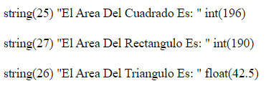
Ejercicios basicos
7. Imprimir áreas figuras
Este código en PHP calcula el área de un cuadrado, un rectángulo y un triángulo dados sus respectivos lados, bases y alturas, y luego muestra los resultados en la salida.
VARIABLES | TIPO
$cuadrado | INT
$rectangulo | INT
$triangulo | FLOAT
$lado | INT
$base1 | INT
$base2 | INT
$base3 | INT
$altura1 | INT
$altura2 | INT

Slide 12
Ejercicios basicos
PHP
8. Imprimir Sueldo De Un Empleado
<?php
$diasTrabajados = 13;
$valorDia = 50000;
$salario;
$salud;
$pension;
$arl;
$descuento;
$pagoTotal;
$salario = $diasTrabajados * $valorDia;
$salud = $salario * 0.12;
$pension = $salario * 0.16;
$arl = $salario * 0.052;
$descuento = $salud + $pension + $arl;
$pagoTotal = $salario - $descuento;
var_dump("La Salud Tiene Un Valor De: ",+$salud);
echo("</br>");
echo("</br>");
var_dump("La Pension Tiene Un Valor De: ",+$pension);
echo("</br>");
echo("</br>");
var_dump("El Arl Tiene Un Valor De: ",+$arl);
echo("</br>");
echo("</br>");
var_dump("El Sueldo Total Del Empleado Es: ",+$pagoTotal);
echo("</br>");
echo("</br>");
?>
INDEX
<?php
include("./Libreria/SueldoEmpleado.php")
?>
<!DOCTYPE html>
<html lang="en">
<head>
<meta charset="UTF-8">
<meta name="viewport" content="width=device-width, initial-scale=1.0">
<title>Sueldo De Un Empleado</title>
</head>
<body>
</body>
</html>

Slide 13
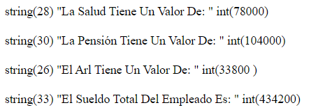
Ejercicios basicos
8. Imprimir Sueldo De Un Empleado
El código calcula el salario total de un empleado basado en el número de días trabajados y el valor del día, luego calcula los descuentos por salud, pensión y ARL, y finalmente muestra el salario neto del empleado.
VARIABLES | TIPO
$diasTrabajados | INT
$valorDia | INT
$salario | INT
$salud | INT
$pension | INT
$arl | INT
$descuento | INT
$pagoTotal | INT
$altura2 | INT

Slide 14

CONDICIONALES
9. Imprimir si es mayor de edad
INDEX
<?php
include("./Libreria/MayorDeEdad.php")
?>
<!DOCTYPE html>
<html lang="en">
<head>
<meta charset="UTF-8">
<meta name="viewport" content="width=device-width, initial-scale=1.0">
<title>Mayor De 18 Años</title>
</head>
<body>
<?php
var_dump($result);
?>
</body>
Este código en PHP verifica si la edad proporcionada es mayor o menor de 17 años y muestra un mensaje correspondiente.
VARIABLES | TIPO
$edad | INT
PHP
<?php
$edad = 16;
var_dump("Su Edad Es: ".$edad);
echo("</br>");
echo("</br>");
if($edad>17){
$result = "Usted Es Mayor De Edad";
}else{
$result = "Usted Es Menor De Edad";
}
?>

Slide 15

CONDICIONALES
10. Imprimir el mayor de dos numeros
INDEX
<?php
include("./Libreria/MayorDeDosNumeros.php")
?>
<!DOCTYPE html>
<html lang="en">
<head>
<meta charset="UTF-8">
<meta name="viewport" content="width=device-width, initial-scale=1.0">
<title>Mayor De Dos Numeros</title>
</head>
<body>
<?php
var_dump($resul);
?>
</body>
</html>
Este código en PHP compara dos números y determina cuál es el mayor de los dos, mostrando un mensaje indicando el resultado.
VARIABLES | TIPO
$num1 | INT
$num2 | INT
PHP
<?php
$num1 = 15;
$num2 = 20;
if($num2>$num1){
$resul = "El Numero ".$num2." Es Mayor";
}else{
$resul = "El Numero ".$num1." Es Menor";
}
?>

Slide 16
CONDICIONALES
11. Imprimir Si Dos Números, Cual Es EL Mayor O Si Son Iguales
INDEX
PHP
<?php
include("./Libreria/MayorOIgualDeDosNumeros.php")
?>
<!DOCTYPE html>
<html lang="en">
<head>
<meta charset="UTF-8">
<meta name="viewport" content="width=device-width, initial-scale=1.0">
<title>Mayor O Igual De Dos Numeros</title>
</head>
<body>
<?php
?>
</body>
</html>
<?php
$num1 = 25;
$num2 = 15;
var_dump("El Primer Numero Es: ".$num1);
echo("</br>");
echo("</br>");
var_dump("El Segundo Numero es: ".$num2);
echo("</br>");
echo("</br>");
if( $num1 == $num2){
var_dump("Los Numeros Son Iguales");
}else{
if( $num1 >$num2){
var_dump("El numero ".$num1." es mayor");
}else{
var_dump("El numero ".$num2."es menor");
}
}

Slide 17
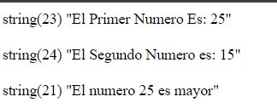
CONDICIONALES
11. Imprimir Si Dos Números, Cual Es EL Mayor O Si Son Iguales
Este código en PHP compara dos números y muestra un mensaje indicando el que es mayor, menor o si son iguales
VARIABLES | TIPO
$num1 | INT
$num2 | INT

Slide 18
CONDICIONALES
12. Calcular EL Area De Dos Cuadrados Y Imprimir Si Las Dos Areas Son Iguales O Cual Es La Mayor.
INDEX
PHP
<?php
$area1;
$area2;
$area3;
$lado = 15;
$lado2 = 13;
$lado3 = 10;
$area1 = $lado * $lado;
$area2 = $lado2 * $lado2;
$area3 = $lado3 * $lado3;
if($area1 == $area2 && $area2 == $area3 && $area3 == $area1){
var_dump($area1);
var_dump($area2);
var_dump($area3);
}else{
if($area1 > $area2 && $area2 > $area3){
var_dump($area1 . " Es El Area Mas Grande");
}else{
if($area1 < $area2 && $area2 < $area3){
var_dump($area2 . " Es El Area Mas Grande ");
}else{
var_dump($area3 . " Es El Area Mas Grande");
}
}
}
?>
<?php
include("./Libreria/AreaIgualOMayor.php")
?>
<!DOCTYPE html>
<html lang="en">
<head>
<meta charset="UTF-8">
<meta name="viewport" content="width=device-width, initial-scale=1.0">
<title>Area Igual O Mayor</title>
</head>
<body>
</body>
</html>

Slide 19

CONDICIONALES
12. Calcular EL Area De Dos Cuadrados Y Imprimir Si Las Dos Areas Son Iguales O Cual Es La Mayor.
Este código en PHP calcula y compara las áreas de tres cuadrados diferentes, luego muestra cuál de ellos tiene el área más grande.
VARIABLES | TIPO
$area1 | INT
$area2 | INT
$area3 | INT
$lado1 | INT
$lado2 | INT
$lado3 | INT

Slide 20
CONDICIONALES
13. Calcular E Imprimir El Promedio Y Si El Promedio Cumple Con La Mayoria De Edad
INDEX
} else {
var_dump("Es menor de edad\n");
echo("</br>");
echo("</br>");
}
if ($edad2 > 17) {
var_dump("Es mayor de edad\n");
echo("</br>");
echo("</br>");
} else {
var_dump("Es menor de edad\n");
echo("</br>");
echo("</br>");
}
if ($edad3 > 17) {
var_dump("Es mayor de edad\n");
echo("</br>");
echo("</br>");
} else {
var_dump("Es menor de edad\n");
echo("</br>");
echo("</br>");
}
$suma = $edad1 + $edad2 + $edad3;
$prom = $suma / 3;
if ($prom > 17) {
var_dump("El promedio de las tres edades es $prom y cumple con la mayoría de edad.\n");
} else {
var_dump("El promedio no cumple con la mayoría de edad.\n");
}
?>
<?php
include("./Libreria/PromedioEdad.php")
?>
<!DOCTYPE html>
<html lang="en">
<head>
<meta charset="UTF-8">
<meta name="viewport" content="width=device-width, initial-scale=1.0">
<title>Promedio De 3 Edades</title>
</head>
<body>
</body>
</html>
PHP
<?php
$edad1;
$edad2;
$edad3;
$prom;
$suma;
$anoNacio1 = 2000;
$anoNacio2 = 2006;
$anoNacio3 = 2009;
$anoActu = 2024;
$edad1 = $anoActu - $anoNacio1;
$edad2 = $anoActu - $anoNacio2;
$edad3 = $anoActu - $anoNacio3;
if ($edad1 > 17) {
var_dump("Es mayor de edad\n");
echo("</br>");
echo("</br>");

Slide 21
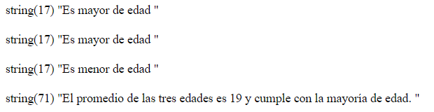
CONDICIONALES
13. Calcular E Imprimir El Promedio Y Si El Promedio Cumple Con La Mayoria De Edad
Este código en PHP calcula la edad de tres personas a partir de sus años de nacimiento y determina si son mayores o menores de edad. Luego, calcula el promedio de las tres edades y verifica si este promedio cumple con la mayoría de edad.
VARIABLES | TIPO
$edad1 | INT
$edad2 | INT
$edad3 | INT
$prom | INT
$suma | INT
$anoNacio1 | INT
$anoNacio2 | INT
$anoNacio3 | INT
$anoActu | INT

Slide 22
CONDICIONALES
14. Pago Total Del sueldo de una persona
INDEX
$salud = $salario * 0.12;
$pension = $salario * 0.16;
$arl = $salario * 0.052;
// Impresión de los aportes
var_dump("El subsidio de salud de la persona es $" . $salud . PHP_EOL);
echo("</br>");
echo("</br>");
var_dump("El subsidio de la pensión de la persona es $" . $pension . PHP_EOL);
echo("</br>");
echo("</br>");
var_dump("El subsidio de ARL de la persona es $" . $arl . PHP_EOL);
echo("</br>");
echo("</br>");
if ($salario >= $salarioMin * 4) {
$descuentoParafiscales = $salario * 0.04;
} else {
$descuentoParafiscales = 0;
}
$deducible = $salud + $pension + $arl;
$salarioNeto = $salario - $deducible;
var_dump("El salario total de la persona es $" . $salarioNeto . PHP_EOL);
?>
<?php
include("./Libreria/PagoTotalSueldoPersona.php")
?>
<!DOCTYPE html>
<html lang="en">
<head>
<meta charset="UTF-8">
<meta name="viewport" content="width=device-width, initial-scale=1.0">
<title>Sueldo Total De Una Persona</title>
</head>
<body>
</body>
</html>
PHP
<?php
$salario = 1500000;
$dias = 43;
$valorDia;
$salud;
$pension;
$arl;
$transporte;
$salarioMin = 868800;
$deducible;
$valorDia = $salario / $dias;
$salario = $dias * $valorDia;
var_dump("El salario de la persona es $" . $salario . PHP_EOL);
echo("</br>");
echo("</br>");
if ($salarioMin * 2 < $salario) {
$salario += 1;
}

Slide 23
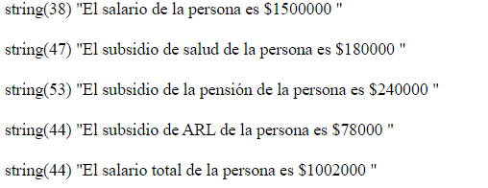
CONDICIONALES
14. Pago Total Del sueldo de una persona
Este código en PHP calcula el salario neto de una persona a partir de su salario mensual y la cantidad de días trabajados en el mes. También determina los descuentos por salud, pensión y ARL, así como el subsidio de transporte si aplica, para finalmente imprimir el salario total después de los descuentos.
VARIABLES | TIPO
$salario | INT
$dias | INT
$valorDia | INT
$salud | INT
$pension | INT
$arl | INT
$transporte | INT
$salarioMin | INT
$deducible | INT

Slide 24
CONDICIONALES
15. Porcentaje De 3 Notas y Decir cual es superior, buena o mala
INDEX
var_dump("Porcentaje de la nota 2 es " . $porc2 . "\n");
echo("</br>");
echo("</br>");
var_dump("Porcentaje de la nota 3 es " . $porc3 . "\n");
echo("</br>");
echo("</br>");
$suma = $porc1 + $porc2 + $porc3;
var_dump("La suma de los porcentajes es " . $suma . "\n");
echo("</br>");
echo("</br>");
// Evaluar la nota final
if ($suma > 4.5) {
var_dump("La nota es superior\n");
echo("</br>");
echo("</br>");
} else if ($suma > 3.5) {
var_dump("La nota es buena\n");
echo("</br>");
echo("</br>");
} else if ($suma > 3) {
var_dump("La nota es media\n");
echo("</br>");
echo("</br>");
} else {
var_dump("La nota es mala\n");
echo("</br>");
echo("</br>");
}
?>
<?php
include("./Libreria/NotaPorcentajeCalificacion.php")
?>
<!DOCTYPE html>
<html lang="en">
<head>
<meta charset="UTF-8">
<meta name="viewport" content="width=device-width, initial-scale=1.0">
<title>Porcentaje De 3 Notas Con Su Respectiva Calificacion</title>
</head>
<body>
</body>
</html>
PHP
<?php
$nota1 = 3.5;
$nota2 = 2.4;
$nota3 = 4.6;
$porc1;
$porc2;
$porc3;
$porc1 = $nota1 * (20 / 100);
$porc2 = $nota2 * (35 / 100);
$porc3 = $nota3 * (45 / 100);
var_dump("Porcentaje de la nota 1 es " . $porc1 . "\n");
echo("</br>");
echo("</br>");

Slide 25
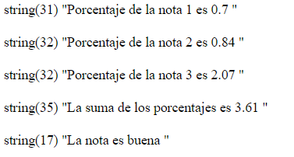
CONDICIONALES
16. Porcentaje De 3 Notas y Decir cual es superior, buena o mala
Este código en PHP calcula el porcentaje de tres notas y luego determina la categoría de la nota final en función de la suma de estos porcentajes, imprimiendo el resultado correspondiente.
VARIABLES | TIPO
$nota1 | FLOAT
$nota2 | FLOAT
$nota3 | FLOAT
$porc1 | FLOAT
$porc2 | FLOAT
$porc3 | FLOAT

Slide 26
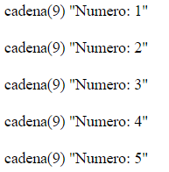
CICLOS
17. Contar del 1 al 5 WHILE
INDEX
<?php
include("./Libreria/ContarNumeroWhile.php")
?>
<!DOCTYPE html>
<html lang="en">
<head>
<meta charset="UTF-8">
<meta name="viewport" content="width=device-width, initial-scale=1.0">
<title>Contar Hasta el numero 5 while</title>
</head>
<body>
</body>
</html>
Este código en PHP utiliza un bucle while para contar hasta un número específico, mostrando cada número en cada iteración del bucle.
VARIABLES | TIPO
$contar | INT
$numero | INT
PHP
<?php
$contar;
$numero;
$contar = 0;
$numero = 5;
while( $contar < $numero){
$contar = $contar+1;
var_dump("Numero: ". $contar);
echo("</br>");
echo("</br>");
}
?>

Slide 27
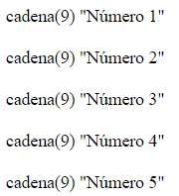
CICLOS
18. Contar del 1 al 5 FOR
INDEX
<?php
include("./Libreria/ContarNumeroFor.php")
?>
<!DOCTYPE html>
<html lang="en">
<head>
<meta charset="UTF-8">
<meta name="viewport" content="width=device-width, initial-scale=1.0">
<title>Contar del 1 al 5 For</title>
</head>
<body>
</body>
</html>
Este código en PHP utiliza un bucle for para contar hasta un número específico, mostrando cada número en cada iteración del bucle.
VARIABLES | TIPO
$contar | INT
$numero | INT
PHP
<?php
$contar;
$numero = 5;
for ($contar = 1; $contar <= $numero; $contar++){
var_dump("Número " . $contar);
echo("</br>");
echo("</br>");
}
?>

Slide 28
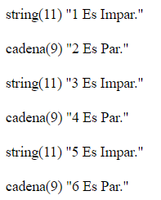
CICLOS
19. Par O Impar Con While
INDEX
<?php
include("./Libreria/ParImparWhile.php")
?>
<!DOCTYPE html>
<html lang="en">
<head>
<meta charset="UTF-8">
<meta name="viewport" content="width=device-width, initial-scale=1.0">
<title>Par Impar Con While</title>
</head>
<body>
</body>
</html>
Este código en PHP utiliza un bucle while para iterar desde 0 hasta un número dado, identificando en cada iteración si el número es par o impar y mostrando el resultado.
VARIABLES | TIPO
$contar | INT
$numero | INT
PHP
$numero = 5;
$contar = 0;
while ($contar <= $numero) {
$contar = $contar + 1;
if ($contar % 2 == 0) {
var_dump($contar . " Es Par.");
echo "</br>";
echo "</br>";
} else {
var_dump($contar . " Es Impar.");
echo "</br>";
echo "</br>";
}
}
?>

Slide 29
CICLOS
20. Par O Impar Con For
INDEX
<?php
include("./Libreria/ParImparFor.php")
?>
<!DOCTYPE html>
<html lang="en">
<head>
<meta charset="UTF-8">
<meta name="viewport" content="width=device-width, initial-scale=1.0">
<title>Par O Impar Con For</title>
</head>
<body>
</body>
</html>
Este código en PHP utiliza un bucle for para iterar desde 0 hasta un número dado, identificando en cada iteración si el número es par o impar y mostrando el resultado.
VARIABLES | TIPO
$contar | INT
$numero | INT
PHP
<?php
$numero = 5;
$contar = 0;
for($contar = 1; $contar <= $numero; $contar++){
if($contar % 2 == 0){
var_dump($contar . " Es Par");
echo("<br>");
echo("<br>");
}else{
var_dump($contar . " Es Impar");
echo("<br>");
echo("<br>");
}
}
?>

Slide 30
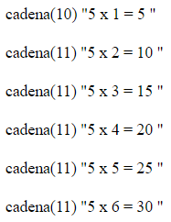
CICLOS
21. Tabla Del 5 con while
INDEX
Este código utiliza un bucle while para iterar desde 0 hasta un número dado (en este caso, hasta que `$num1` sea mayor que `$num2`), multiplicando cada número por 5 y mostrando el resultado en cada iteración.
<?php
include("./Libreria/Tabla5While.php")
?>
<!DOCTYPE html>
<html lang="en">
<head>
<meta charset="UTF-8">
<meta name="viewport" content="width=device-width, initial-scale=1.0">
<title>Tabla Del 5 Con While</title>
</head>
<body>
</body>
</html>
VARIABLES | TIPO
$num1 | INT
$num2 | INT
$resul | INT
PHP
<?php
$num1;
$num2;
$num3;
$resul;
$num1 = 0;
$num2 = 5;
while ($num1 <= $num2) {
$num1 = $num1 + 1;
$resul = $num1 * 5;
var_dump("5 x " . $num1 . " = " . $resul . "\n");
echo "<br>";
echo "<br>";
}
?>

Slide 31
CICLOS
22. Tabla Del 5 con For
INDEX
Este código utiliza un bucle For para iterar desde 0 hasta un número dado (en este caso, hasta que `$num1` sea mayor que `$num2`), multiplicando cada número por 5 y mostrando el resultado en cada iteración.
<?php
include("./Libreria/Tabla5For.php")
?>
<!DOCTYPE html>
<html lang="en">
<head>
<meta charset="UTF-8">
<meta name="viewport" content="width=device-width, initial-scale=1.0">
<title>Tabla Del 5 Con For</title>
</head>
<body>
</body>
</html>
VARIABLES | TIPO
$num1 | INT
$num2 | INT
$resul | INT
PHP
<?php
$num1;
$num2;
$resul;
$num2 = 5;
for($num1 = 1; $num1 <= $num2; $num1++){
$resul = $num1 * 5;
var_dump("5 x " . $num1 . " = " . $resul . "\n");
echo "<br>";
echo "<br>";
}
?>

Slide 32
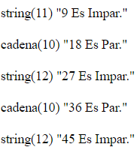
CICLOS
23. Tabla Del 9 con While
INDEX
Este código utiliza un bucle While para iterar desde 1 hasta un número dado (`$num2`), multiplicando cada número por 9 y luego determina si el resultado es par o impar. Los resultados se imprimen junto con un mensaje indicando si son pares o impares.
<?php
include("./Libreria/Tabla9For.php")
?>
<!DOCTYPE html>
<html lang="en">
<head>
<meta charset="UTF-8">
<meta name="viewport" content="width=device-width, initial-scale=1.0">
<title>Tabla Del 9 Con While</title>
</head>
<body>
</body>
</html>
VARIABLES | TIPO
$num1 | INT
$num2 | INT
$resul | INT
PHP
<?php
$num1 = 1;
$num2 = 5;
while ($num1 <= $num2) {
$resul = $num1 * 9;
if ($resul % 2 == 0) {
var_dump($resul . " Es Par.");
echo "<br>";
echo "<br>";
} else {
var_dump($resul . " Es Impar.");
echo "<br>";
echo "<br>";
}
$num1++;
}
?>

Slide 33
CICLOS
24. Tabla Del 9 con for
INDEX
Este código utiliza un bucle for para iterar desde 1 hasta un número dado (`$num2`), multiplicando cada número por 9 y luego determina si el resultado es par o impar. Los resultados se imprimen junto con un mensaje indicando si son pares o impares.
<?php
include("./Libreria/Tabla9For.php")
?>
<!DOCTYPE html>
<html lang="en">
<head>
<meta charset="UTF-8">
<meta name="viewport" content="width=device-width, initial-scale=1.0">
<title>Tabla Del 9 Con For</title>
</head>
<body>
</body>
</html>
VARIABLES | TIPO
$num1 | INT
$num2 | INT
$resul | INT
PHP
<?php
$num1;
$num2;
$resul;
$num2 = 5;
for($num1 = 1; $num1 <= $num2; $num1++){
$resul = $num1 * 9;
if($resul %2 == 0){
var_dump($resul . " Es Par.");
echo "<br>";
echo "<br>";
}else{
var_dump($resul . " Es Impar.");
echo "<br>";
echo "<br>";
}
}
?>

Slide 34
CICLOS
25. Tablas While
INDEX
PHP
<?php
include("./Libreria/TablasWhile.php")
?>
<!DOCTYPE html>
<html lang="en">
<head>
<meta charset="UTF-8">
<meta name="viewport" content="width=device-width, initial-scale=1.0">
<title>Tablas Con While</title>
</head>
<body>
</body>
<?php
$numero1 = 0;
$numero2 = 5;
$numero4 = 5;
$contarPar = 0;
$contarImpar = 0;
$resultado = 0;
while ($numero1 < $numero2) {
$numero1++;
$numero3 = 0;
while ($numero3 < $numero4) {
$numero3++;
$resultado = $numero1 * $numero3;
if ($resultado % 2 == 0) {
var_dump($numero1 . "x" . $numero3 . "=" . $resultado . " Buzz\n");
$contarPar++;
echo "<br>";
echo "<br>";
} else {
var_dump($numero1 . "x" . $numero3 . "=" . $resultado . " Bass\n");
$contarImpar++;
echo "<br>";
echo "<br>";
}
}
}
var_dump("Cantidad de Buzz = " . $contarPar . "\n");
echo "<br>";
echo "<br>";
var_dump("Cantidad de Bass = " . $contarImpar . "\n");
echo "<br>";
echo "<br>";
?>

Slide 35
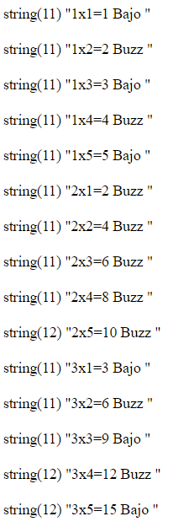
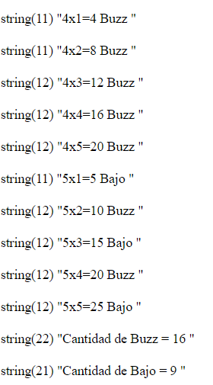
CICLOS
25. Tablas While
Este código PHP utiliza dos bucles `while` para generar una serie de multiplicaciones entre dos conjuntos de números. Cada resultado de multiplicación se evalúa para determinar si es par o impar. Luego, se cuentan y se imprimen la cantidad de resultados pares (Buzz) y la cantidad de resultados impares (Bass).
VARIABLES | TIPO
$numero1 | INT
$numero2 | INT
$numero4 | INT
$contarPar | INT
$contarImpar | INT
$resultado | INT

Slide 36
CICLOS
26. Tablas For
INDEX
PHP
<?php
$numero1 = null;
$numero2 = 5;
$numero3 = null;
$numero4 = 5;
$pares = 0;
$impares = 0;
$resultado = null;
for ($numero1 = 1; $numero1 <= $numero2; $numero1++) {
for ($numero3 = 1; $numero3 <= $numero4; $numero3++) {
$resultado = $numero1 * $numero3;
if ($resultado % 2 == 0) {
var_dump($numero1 . "x" . $numero3 . "=" . $resultado . " Buzz");
$pares++;
echo "<br>";
echo "<br>";
} else {
var_dump($numero1 . "x" . $numero3 . "=" . $resultado . " Bass");
$impares++;
echo "<br>";
echo "<br>";
}
}
}
// Imprimir cantidad de Buzz y Bass
var_dump("Cantidad de Buzz = " . $pares);
echo "<br>";
echo "<br>";
var_dump("Cantidad de Bass = " . $impares);
echo "<br>";
echo "<br>";
?>
<?php
include("./Libreria/TablasFor.php")
?>
<!DOCTYPE html>
<html lang="en">
<head>
<meta charset="UTF-8">
<meta name="viewport" content="width=device-width, initial-scale=1.0">
<title>Tablas Con For</title>
</head>
<body>
</body>
</html>

Slide 37
CICLOS
26. Tablas For
Este código en PHP utiliza bucles `for` anidados para calcular y mostrar los resultados de multiplicar números del 1 al 5 entre sí. Muestra si el resultado de cada multiplicación es par o impar, y cuenta la cantidad de resultados pares e impares obtenidos.
VARIABLES | TIPO
$numero1 | NULL
$numero2 | INT
$numero3 | NULL
$numero4 | INT
$par | INT
$impar | INT
$resultado | NULL

Slide 38

FUNCIONES
1. SALUDO-HOLA MUNDO
Este código define una función llamada `saludarMundo()` que imprime el mensaje "¡Hola Mundo!" cuando es llamada.
<?php
function saludarMundo() {
var_dump("¡Hola Mundo!");
}
saludarMundo();
?>
FUNCION | TIPO
saludarMundo | STRING

Slide 39

FUNCIONES
2. Sumar dos números
Este código en PHP define una función llamada `sumar()` que toma dos números como argumentos, los suma y devuelve el resultado. Luego, se asignan valores a dos variables `$numero1` y `$numero2`, se llama a la función `sumar()` con estos valores y se imprime el resultado de la suma.
function sumar($num1, $num2) {
$resultado = $num1 + $num2;
return $resultado;
}
$numero1 = 10;
$numero2 = 5;
$suma = sumar($numero1, $numero2);
var_dump("La suma de $numero1 y $numero2 es: $suma");
?>
FUNCION: sumar
VARIABLE | TIPO
$numero1 | INT
$umero2 | INT
$suma | INT

Slide 40
FUNCIONES
2. Sumar dos números
Este código en PHP define una función llamada `sumar()` que toma dos números como argumentos, los suma y devuelve el resultado. Luego, se asignan valores a dos variables `$numero1` y `$numero2`, se llama a la función `sumar()` con estos valores y se imprime el resultado de la suma.
function sumar($num1, $num2) {
$resultado = $num1 + $num2;
return $resultado;
}
$numero1 = 10;
$numero2 = 5;
$suma = sumar($numero1, $numero2);
var_dump("La suma de $numero1 y $numero2 es: $suma");
?>
FUNCION: sumar
VARIABLE | TIPO
$numero1 | INT
$umero2 | INT
$suma | INT

Slide 41
FUNCIONES
3. Resta, multiplicación y división de dos números
Este código en PHP define cuatro funciones para realizar operaciones matemáticas (suma, resta, multiplicación y división) entre dos números dados y luego imprime los resultados de estas operaciones para los números 7 y 5.
FUNCION: sumar
VARIABLE | TIPO
$num1 | INT
$num2 | INT
FUNCION: restar
VARIABLE | TIPO
$num1 | INT
$num2 | INT
FUNCION: multiplicar
VARIABLE | TIPO
$num1 | INT
$num2 | INT
FUNCION: dividir
VARIABLE | TIPO
$num1 | INT
$num2 | INT
VARIABLES | TIPO
$num1 | INT
$num2 | INT
$suma | INT
$resta | INT
$multiplicacion | INT
$division | INT

Slide 42
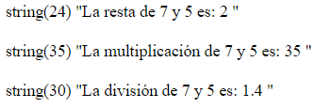
FUNCIONES
3. Resta, multiplicación y división de dos números
<?php
function suma($num1, $num2) {
return $num1 - $num2;
}
function restar($num1, $num2) {
return $num1 - $num2;
}
function multiplicar($num1, $num2) {
return $num1 * $num2;
}
function dividir($num1, $num2) {
if ($num2 == 0) {
echo "Error: No se puede dividir por cero.\n";
return null;
} else {
return $num1 / $num2;
}
}
$num1 = 7;
$num2 = 5;
$suma = suma($num1, $num2);
$resta = restar($num1, $num2);
$multiplicacion = multiplicar($num1, $num2);
$division = dividir($num1, $num2);
var_dump("La resta de $num1 y $num2 es: $resta\n");
echo "<br>";
echo "<br>";
var_dump("La multiplicación de $num1 y $num2 es: $multiplicacion\n");
echo "<br>";
echo "<br>";
if ($division !== null) {
var_dump("La división de $num1 y $num2 es: $division\n");
echo "<br>";
echo "<br>";
}
?>

Slide 43

FUNCIONES
4. Porcentaje de un número
Este código en PHP define dos funciones para calcular un porcentaje de un número dado, una de las funciones (`calcularPorcentajeConParametros`) acepta los valores del número y el porcentaje como parámetros, mientras que la otra función (`calcularPorcentajeSinParametros`) tiene valores predefinidos para el número y el porcentaje. Luego, calcula y muestra el resultado del porcentaje de un número específico.
<?php
function calcularPorcentajeConParametros($numero, $porcentaje) {
if (!is_numeric($porcentaje) || $porcentaje < 0 || $porcentaje > 100) {
echo "Error: El porcentaje debe ser un número entre 0 y 100.";
return;
}
$porcentajeDecimal = $porcentaje / 100;
$resultado = $numero * $porcentajeDecimal;
return $resultado;
}
$numero = 100;
$porcentaje = 20;
$resultado = calcularPorcentajeConParametros($numero, $porcentaje);
var_dump("El $porcentaje% de $numero es: $resultado");
echo "<br>";
echo "<br>";
function calcularPorcentajeSinParametros() {
$numero = 250;
$porcentaje = 30;
if (!is_numeric($porcentaje) || $porcentaje < 0 || $porcentaje > 100) {
var_dump("Error: El porcentaje debe ser un número entre 0 y 100.");
return;
}
$porcentajeDecimal = $porcentaje / 100;
$resultado = $numero * $porcentajeDecimal;
var_dump("El $porcentaje% de $numero es: $resultado");
echo "<br>";
echo "<br>";
}
calcularPorcentajeSinParametros();
?>
FUNCION: calcularPorcentajeSinParametros
VARIABLE | TIPO
$numero | INT
$porcentaje | INT
FUNCION: calcularPorcentajeConParametros
VARIABLES | TIPO
$numero | INT
$porcentaje | INT
$resultado | INT
$porcentajeDecimal | INT

Slide 44

FUNCIONES
5. Promedio de 3 números
Este código en PHP define dos funciones para calcular el promedio de un conjunto de números. La primera función, `calcularPromedio`, calcula el promedio de tres números predefinidos (5, 13 y 56) y lo muestra. La segunda función, `calcularPromedioConParametros`, acepta tres números como argumentos y devuelve el promedio de estos números. Luego, se llama a esta segunda función con valores específicos y se muestra el resultado.
<?php
function calcularPromedio() {
$numero1 = 5;
$numero2 = 13;
$numero3 = 56;
$promedio = ($numero1 + $numero2 + $numero3) / 3;
var_dump("El promedio de los números 5, 13, 56 es: " . $promedio);
echo "<br>";
echo "<br>";
}
calcularPromedio();
function calcularPromedioConParametros($numero1, $numero2, $numero3) {
$promedio = ($numero1 + $numero2 + $numero3) / 3;
return $promedio;
}
$promedioCalculado = calcularPromedioConParametros(5, 8, 10);
var_dump("El promedio de los números 5, 8 y 10 es: " . $promedioCalculado);
$promedio = calcularPromedioConParametros(5, 8, 10);
?>
FUNCION: calcularPromedio
VARIABLE | TIPO
$numero1 | INT
$numero2 | INT
$numero3 | INT
$promedio | FLOAT
FUNCION: calcularPorcentajeConParametros
VARIABLES | TIPO
$numero1 | INT
$numero2 | INT
$numero3 | INT
$promedio | FLOAT

Slide 45

FUNCIONES
6. Promedio de 3 notas
Este código en PHP define dos funciones para calcular el promedio de un conjunto de notas. La primera función, `calcularPromedio`, calcula el promedio de tres notass predefinidas y lo muestra. La segunda función, `calcularPromedioConParametros`, acepta tres notas como argumentos y devuelve el promedio de estos números. Luego, se llama a esta segunda función con valores específicos y se muestra el resultado.
<function calcularPromedio() {
$nota1 = 4.5;
$nota2 = 2.5;
$nota3 = 3.8;
$promedio = ($nota1 + $nota2 + $nota3) / 3;
var_dump("El Promedio de las 3 notas es: " .$promedio);
echo "<br>";
echo "<br>";
}
calcularPromedio();
function calcularPromedioConParametros($nota1, $nota2, $nota3) {
$promedio = ($nota1 + $nota2 + $nota3) / 3;
var_dump($promedio);
}
$nota1 = 3.2;
$nota2 = 3.5;
$nota3 = 2.2;
echo "El resultado del promedio de las 3 notas es: "; calcularPromedioConParametros($nota1, $nota2, $nota3);
?>
?php
function calcularPromedio() {
$numero1 = 5;
$numero2 = 13;
$numero3 = 56;
$promedio = ($numero1 + $numero2 + $numero3) / 3;
var_dump("El promedio de los números 5, 13, 56 es: " . $promedio);
echo "<br>";
echo "<br>";
}
calcularPromedio();
function calcularPromedioConParametros($numero1, $numero2, $numero3) {
$promedio = ($numero1 + $numero2 + $numero3) / 3;
return $promedio;
}
$promedioCalculado = calcularPromedioConParametros(5, 8, 10);
var_dump("El promedio de los números 5, 8 y 10 es: " . $promedioCalculado);
$promedio = calcularPromedioConParametros(5, 8, 10);
?>
FUNCION: calcularPromedio
VARIABLE | TIPO
$nota1 | INT
$nota2 | INT
$nota3 | INT
$promedio | FLOAT
FUNCION: calcularPorcentajeConParametros
VARIABLES | TIPO
$nota1 | INT
$nota2 | INT
$nota3 | INT
$promedio | FLOAT

Slide 46
FUNCIONES
7. Promedio de 3 notas
Este código en PHP define funciones para calcular el área de un cuadrado, un rectángulo y un triángulo, tanto con valores proporcionados como con valores predefinidos. Luego, calcula y muestra las áreas de estas figuras geométricas utilizando ambas formas de invocación de funciones.
FUNCION: calcularAreaCuadrado
VARIABLES | TIPO
$lado | INT
$area | INT
FUNCION: calcularAreaCuadradoDefault
VARIABLES | TIPO
$lado | INT
$area | INT
FUNCION: calcularAreaRectangulo
VARIABLES | TIPO
$base | INT
$altura | INT
$area | INT
FUNCION: calcularAreaRectanguloDefault
VARIABLES | TIPO
$base | INT
$altura | INT
$area | INT
FUNCION: calcularAreaTriangulo
VARIABLES | TIPO
$base | INT
$altura | INT
$area | INT
FUNCION: calcularAreaTrianguloDefault
VARIABLES | TIPO
$base | INT
$altura | INT
$area | INT

Slide 47
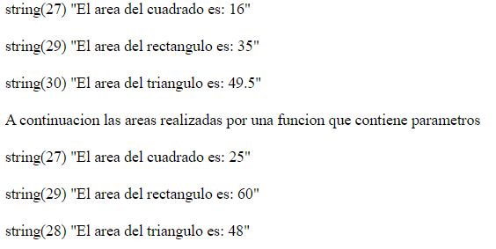
FUNCIONES
7. Promedio de 3 notas
<?php
function calcularAreaCuadrado($lado) {
$area = $lado * $lado;
return $area;
}
function calcularAreaRectangulo($base, $altura) {
$area = $base * $altura;
return $area;
}
function calcularAreaTriangulo($base, $altura) {
$area = ($base * $altura) / 2;
return $area;
}
function calcularAreaCuadradoDefault($lado = 5) {
$area = $lado * $lado;
return $area;
}
function calcularAreaRectanguloDefault($base = 10, $altura = 6) {
$area = $base * $altura;
return $area;
}
function calcularAreaTrianguloDefault($base = 12, $altura = 8) {
$area = ($base * $altura) / 2;
return $area;
}
$ladoCuadrado = 4;
$areaCuadrado = calcularAreaCuadrado($ladoCuadrado);
var_dump("El area del cuadrado es: ". $areaCuadrado);
echo "<br>";
echo "<br>";
$baseRectangulo = 7;
$alturaRectangulo = 5;
$areaRectangulo = calcularAreaRectangulo($baseRectangulo, $alturaRectangulo);
var_dump("El area del rectangulo es: ". $areaRectangulo);
echo "<br>";
echo "<br>";
$baseTriangulo = 9;
$alturaTriangulo = 11;
$areaTriangulo = calcularAreaTriangulo($baseTriangulo, $alturaTriangulo);
var_dump("El area del triangulo es: ". $areaTriangulo);
echo "<br>";
echo "<br>";
echo "A continuacion las areas realizadas por una funcion que contiene parametros";
echo "<br>";
echo "<br>";
$areaCuadradoDefault = calcularAreaCuadradoDefault();
var_dump("El area del cuadrado es: ". $areaCuadradoDefault);
echo "<br>";
echo "<br>";
$areaRectanguloDefault = calcularAreaRectanguloDefault();
var_dump("El area del rectangulo es: ". $areaRectanguloDefault);
echo "<br>";
echo "<br>";
$areaTrianguloDefault = calcularAreaTrianguloDefault();
var_dump("El area del triangulo es: ". $areaTrianguloDefault);
echo "<br>";
echo "<br>";
?>

Slide 48
FUNCIONES
8. Sueldo
Este código en PHP define una función llamada `calcularSueldoNeto` que calcula el sueldo neto de un trabajador basado en el valor diario y el número de días trabajados, teniendo en cuenta las deducciones de salud, pensión y ARL. Luego, muestra el sueldo total, las deducciones individuales y el sueldo neto resultante.
FUNCION: calcularAreaCuadrado
VARIABLES | TIPO
$SALUD | FLOAT
$PENSION | FLOAT
$ARL | FLOAT
$total | INT
$salud | INT
$pension | INT
$DARL | INT
$totalDeducciones | INT
$sueldoTotal | INT
$valorDia | INT
$DiasTrabajados | INT

Slide 49
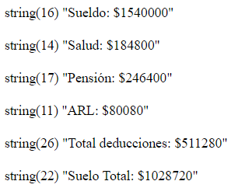
FUNCIONES
8. Sueldo
<?php
function calcularSueldoNeto($valordia, $DiasTrabajados) {
$SALUD = 0.12;
$PENSION = 0.16;
$ARL = 0.052;
$total = $valordia * $DiasTrabajados;
$Salud = $total * $SALUD;
$Pension = $total * $PENSION;
$DARL = $total * $ARL;
$totalDeducciones = $Salud + $Pension + $DARL;
$sueldoTotal = $total - $totalDeducciones;
var_dump("Sueldo: $". $total);
echo "<br>";
echo "<br>";
var_dump("Salud: $". $Salud);
echo "<br>";
echo "<br>";
var_dump("Pensión: $". $Pension);
echo "<br>";
echo "<br>";
var_dump("ARL: $". $DARL);
echo "<br>";
echo "<br>";
var_dump("Total deducciones: $" .$totalDeducciones);
echo "<br>";
echo "<br>";
var_dump("Sueldo Total: $". $sueldoTotal);
echo "<br>";
echo "<br>";
}
$valordia = 55000;
$DiasTrabajados = 28;
calcularSueldoNeto($valordia, $DiasTrabajados);
?>

Slide 50

FUNCIONES
9. Que número es mayor
Este código en PHP define dos funciones, `mayEdad()` y `mayEdadExp()`, que determinan si una persona es mayor o menor de edad según la edad proporcionada como argumento. Luego, muestra un mensaje que indica el resultado de la evaluación para dos edades diferentes (20 y 15).
FUNCION: mayEdad
VARIABLES | TIPO
$edad | INT
<?php
function mayEdad($edad) {
if ($edad > 17) {
return var_dump("Edad: ". $edad . " Usted es mayor de edad.");
} else {
return var_dump("Edad: ". $edad . " Usted es menor de edad.");
}
}
function mayEdadExp($edad) {
$resultado = ($edad > 17) ? " Usted es mayor de edad." : " Usted es menor de edad.";
return var_dump("Edad: ". $edad . $resultado);
}
$edadPersona = 20;
echo mayEdad($edadPersona);
echo "<br>";
echo "<br>";
$edadPersona = 15;
echo mayEdadExp($edadPersona);
echo "<br>";
echo "<br>";
?>
FUNCION: mayEdadExp
VARIABLES | TIPO
$edad | INT
$resultado | INT
VARIABLES | TIPO
$edadPersona | INT

Slide 51

FUNCIONES
10. Función para saber si la persona es mayor de edad o no
Este código en PHP define dos funciones para calcular la edad de una persona. La primera función, `edadFPHP()`, utiliza valores predefinidos para el año de nacimiento y el año actual para calcular la edad de la persona y determinar si es mayor o menor de edad. La segunda función, `edadFExp()`, toma el año de nacimiento como parámetro y realiza el mismo cálculo. Luego, se llama a la primera función sin argumentos y se muestra el resultado, y se declara una variable con una fecha de nacimiento específica pero no se utiliza en el código proporcionado.
FUNCION: edadFPHP
VARIABLES | TIPO
$nacimiento | INT
$añoActual | INT
$edad | INT
<?php
function edadFPHP() {
$nacimiento = 2005;
$añoActual = 2024;
$edad = $añoActual - $nacimiento;
if ($edad > 17) {
return "Edad: " . $edad . " Usted es mayor de edad";
} else {
return "Edad: " . $edad . " Usted es menor de edad";
}
}
function edadFExp($pNacimiento) {
$nac = $pNacimiento;
$añoact = 2024;
$edad = $añoact - $nac;
if ($edad > 17) {
return "Edad: " . $edad . " Usted es mayor de edad";
} else {
return "Edad: " . $edad . " Usted es menor de edad";
}
}
var_dump (edadFPHP());
echo "<br>";
echo "<br>";
$fechaNacimiento1 = 1985;
var_dump(edadFExp($fechaNacimiento1));
echo "<br>";
echo "<br>";
?>
FUNCION: edadFExp
VARIABLES | TIPO
$nac | INT
$añoact | INT
$edad
$pNacimiento
VARIABLES | TIPO
$fechaNacimiento1 | INT

Slide 52
FUNCIONES
11. Imprimir cuál es el mayor de 3 números
Este código en PHP define una función llamada `may()` que toma tres números como parámetros y devuelve el mayor de los tres. Luego, llama a esta función con valores específicos y muestra el resultado, indicando cuál de los números proporcionados es el mayor.
FUNCION: may
VARIABLES | TIPO
$num1 | INT
$num2 | INT
$num3 | INT
$pnum1 | INT
$pnum2 | INT
$pnum3 | INT
function may($pnum1, $pnum2, $pnum3) {
$num1 = $pnum1;
$num2 = $pnum2;
$num3 = $pnum3;
if (floatval($num1) == floatval($num2) && floatval($num1) == floatval($num3) && floatval($num2) == floatval($num3)) {
return var_dump("Los 3 números digitados son iguales");
} else {
if (floatval($num1) > floatval($num2) && floatval($num1) > floatval($num3)) {
return $num1;
} else {
if (floatval($num2) > floatval($num1) && floatval($num2) > floatval($num3)) {
return $num2;
} else {
return $num3;
}
}
}
}
$numMayor = may(5, 10, 3);
var_dump("El número mayor es: " . $numMayor);
?>
?>
VARIABLES | TIPO
$numMayor | INT

Slide 53
FUNCIONES
12. calcular el área de 3 cuadrados e imprimir cuál tiene el mayor área
Este código en PHP define dos funciones: `areacuad()`, que calcula el área de un cuadrado dado su lado, y `may()`, que determina cuál de tres áreas de cuadrados proporcionadas es la mayor. Luego, calcula las áreas de tres cuadrados con diferentes longitudes de lado y determina cuál tiene el área más grande..
FUNCION: areacuad
VARIABLES | TIPO
$lado | INT
$cuadrado | INT
$plado | INT
<?php
function areacuad($plado){
$lado = $plado;
$cuadrado = $lado * $lado;
return $cuadrado;
}
function may($pcu1, $pcu2, $pcu3){
$cu1 = $pcu1;
$cu2 = $pcu2;
$cu3 = $pcu3;
if ($cu1 == $cu2 && $cu1 == $cu3 && $cu2 == $cu3) {
return var_dump("ERROR: SON IGUALES");
}
else{
if ($cu1 > $cu2 && $cu1 > $cu3) {
return $cu1;
}
else{
if ($cu2 > $cu1 && $cu2 > $cu3) {
return $cu2;
}
else{
return $cu3;
}
}
}
}
$area1 = areacuad(5);
$area2 = areacuad(8);
$area3 = areacuad(6);
$mayorArea = may($area1, $area2, $area3);
var_dump("El cuadrado con el área más grande tiene un área de: " . $mayorArea);
?>
FUNCION: may
VARIABLES | TIPO
$cu1 | INT
$cu2 | INT
$cu3 | INT
$pcu1
$pcu2
$pcu3
VARIABLES | TIPO
$area1 | INT
$area2
$area3
$mayorArea

Slide 54
FUNCIONES
13. Calcular 3 edades, su promedio y si es mayor de edad o no
Este código en PHP calcula el promedio de edades de tres personas y determina si cada una es mayor o menor de edad, basado en su año de nacimiento y el año actual.
FUNCION: eda
VARIABLES | TIPO
$fecNa | INT
$fecAc | INT
$edad | INT
$pfecNa | INT
FUNCION: pro
VARIABLES | TIPO
$edad1 | INT
$edad2 | INT
$edad3 | INT
$prom | INT
$pedad1 | INT
$pedad2 | INT
$pedad3 | INT
VARIABLES | TIPO
$edad1 | INT
$edad2 | INT
$edad3 | INT
$prom | INT
FUNCION: may
VARIABLES | TIPO
$ed | INT
$ped | INT

Slide 55
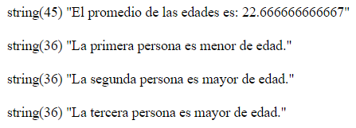
FUNCIONES
13. Calcular 3 edades, su promedio y si es mayor de edad o no
<?php
function eda($pfecNa){
$fecNa = $pfecNa;
$fecAc = 2024;
$edad = $fecAc - $fecNa;
return $edad;
}
function pro($peda1, $peda2, $peda3){
$eda1 = $peda1;
$eda2 = $peda2;
$eda3 = $peda3;
$prom = ($eda1 + $eda2 + $eda3) / 3;
return $prom;
}
function may($ped){
$ed = $ped;
if (intval($ed) > 17) {
return "es mayor de edad.";
} else {
return "es menor de edad.";
}
}
$edad1 = eda(2009);
$edad2 = eda(2000);
$edad3 = eda(1995);
$promedio = pro($edad1, $edad2, $edad3);
var_dump("El promedio de las edades es: " . $promedio);
echo "<br>";
echo "<br>";
var_dump("La primera persona " . may($edad1));
echo "<br>";
echo "<br>";
var_dump("La segunda persona " . may($edad2));
echo "<br>";
echo "<br>";
var_dump("La tercera persona " . may($edad3));
?>

Slide 56
FUNCIONES
14.Calcular el sueldo de una persona
Este código en PHP calcula el sueldo total de un empleado después de aplicar descuentos por salud, pensión, ARL y retención en la fuente, así como el subsidio de transporte si corresponde, basado en su salario bruto.
FUNCION: sue
VARIABLES | TIPO
$valDia | INT
$diaTra | INT
$suel | INT
$pvalDia | INT
$pdiaTra | INT
FUNCION: arl
VARIABLES | TIPO
$suel | INT
$arl | INT
$psuel | INT
FUNCION: tot
VARIABLES | TIPO
$suel | INT
$des | INT
$subTrans | INT
$to | INT
$psuel | INT
$pdes | INT
$psubTrans | INT
FUNCION: des
VARIABLES | TIPO
$salud | INT
$pen | INT
$arl | INT
$ret | INT
$desc | INT
$pnumTre | INT
$sumar | INT
$pen | INT
$arl | INT
$ret | INT
FUNCION: sal
VARIABLES | TIPO
$suel | INT
$salu | INT
$psuel | INT
FUNCION: SubTra
VARIABLES | TIPO
$sue | INT
$subTran | INT
$psuel | INT
FUNCION: pen
VARIABLES | TIPO
$suel | INT
$pens | INT
$psuel | INT
FUNCION: rete
VARIABLES | TIPO
$suel | INT
$ret | INT
$psuel | INT

Slide 57
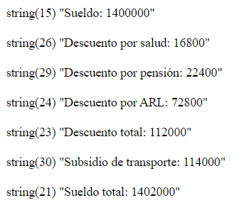
FUNCIONES
14.Calcular el sueldo de una persona
<?php
function sue($pvalDia, $pdiaTra) {
$valDia = $pvalDia;
$diaTra = $pdiaTra;
$suel = $valDia * $diaTra;
return $suel;
}
function sal($psuel) {
$suel = $psuel;
$salu = $suel * 0.012;
return $salu;
}
function pen($psuel) {
$suel = $psuel;
$pens = $suel * 0.016;
return $pens;
}
function arl($psuel) {
$suel = $psuel;
$arL = $suel * 0.052;
return $arL;
}
function des($salu, $ppen, $parl, $pret) {
$salud = $salu;
$pen = $ppen;
$arl = $parl;
$ret = $pret;
$desc = $arl + $pen + $salud - $ret;
return $desc;
}
function tot($psuel, $pdes, $psubTrans) {
$suel = $psuel;
$des = $pdes;
$subTrans = $psubTrans;
$to = $suel + $subTrans - $des;
if ($to < 0) {
$to = 0;
}
return $to;
}
function subTra($psue){
$sue = $psue;
$subTran = 0;
if($sue < (2 * 1300000)){
$subTran = 114000;
} else {
$subTran = 0;
}
return $subTran;
}
function rete($psue){
$sue = $psue;
$ret = 0;
if($sue > (4 * 1300000)){
$ret = $sue * 0.04;
} else {
$ret = 0;
}
return $ret;
}
$sueldo = sue(50000, 28);
$salud = sal($sueldo);
$pension = pen($sueldo);
$arL = arl($sueldo);
$descuentoTotal = des($salud, $pension, $arL, rete($sueldo));
$subsidioTransporte = subTra($sueldo);
$sueldoTotal = tot($sueldo, $descuentoTotal, $subsidioTransporte);
var_dump("Sueldo: $sueldo");
echo "<br>";
echo "<br>";
var_dump("Descuento por salud: $salud");
echo "<br>";
echo "<br>";
var_dump("Descuento por pensión: $pension");
echo "<br>";
echo "<br>";
var_dump("Descuento por ARL: $arL");
echo "<br>";
echo "<br>";
var_dump("Descuento total: $descuentoTotal");
echo "<br>";
echo "<br>";
var_dump("Subsidio de transporte: $subsidioTransporte");
echo "<br>";
echo "<br>";
var_dump("Sueldo total: $sueldoTotal");
?>
VARIABLES | TIPO
$sueldo | INT
$salud | INT
$pension | INT
$arL | INT
$descuentoTotal | INT
$subsidioTransporte | INT
$sueldoTotal | INT

Slide 58
FUNCIONES
15.Calcular la nota de una persona
Este código en PHP calcula la suma de tres notas, luego evalúa esa suma para determinar si la nota final es superior, buena, media o mala, y finalmente muestra la suma de las notas y la evaluación de la nota final.
FUNCION: pornot
VARIABLES | TIPO
$not | FLOAT
$porce | FLOAT
$rnot | FLOAT
$pnot | FLOAT
$pporce | FLOAT
FUNCION: suma
VARIABLES | TIPO
$numUno | FLOAT
$numDos | FLOAT
$numTre | FLOAT
$pnumUno | FLOAT
$pnumDos | FLOAT
$pnumTre | FLOAT
$sumar | FLOAT
VARIABLES | TIPO
$nota1 | FLOAT
$nota2 | FLOAT
$nota3 | FLOAT
$sumaNotas | FLOAT
FUNCION: may
VARIABLES | TIPO
$suma | FLOAT
$psuma | FLOAT

Slide 59

FUNCIONES
15.Calcular la nota de una persona
<?php
function pornot($pnot, $pporc) {
$not = $pnot;
$porce = $pporc;
$rnot = $not * $porce;
return $rnot;
}
function suma($pnumUno, $pnumDos, $pnumTre) {
$numUno = $pnumUno;
$numDos = $pnumDos;
$numTre = $pnumTre;
$sumar = $numUno + $numDos + $numTre;
return $sumar;
}
function may($psuma){
$suma = $psuma;
if ($suma > 4.5) {
return "Su nota final es superior.";
} else {
if ($suma <= 4.5 && $suma > 3.5) {
return "Su nota final es buena.";
} else {
if ($suma <= 3.5 && $suma > 3) {
return "Su nota final es media.";
} else {
return "Su nota final es mala.";
}
}
}
}
$nota1 = 3.5;
$nota2 = 4.0;
$nota3 = 4.2;
$sumaNotas = suma($nota1, $nota2, $nota3);
echo "La suma de las notas es: " . $sumaNotas;
echo "<br>";
echo "<br>";
echo may($sumaNotas);
?>

Slide 60
FUNCIONES
16. contar el número que ingrese el usuario WHILE
Este código en PHP genera una cadena de números consecutivos hasta un número dado y los devuelve como resultado.
<?php
function cont($pnum){
$num = $pnum;
$con = 0;
$res = "";
while($con < $num){
$con = $con + 1;
$res .= $con . "\n";
}
return $res;
}
$numero = 9;
var_dump(cont($numero));
?>
FUNCION: cont
VARIABLES | TIPO
$num | INT
$con | INT
$res | INT
$pnum | INT
VARIABLES | TIPO
$numero | INT

Slide 61
FUNCIONES
17. factorial del número que sea ingresado WHILE
Este código en PHP calcula el factorial de un número dado y muestra el resultado..
<?php
function fact($pnum){
$num = $pnum;
$con = 0;
$fac = 1;
while ($con < $num) {
$con = intval($con) + 1;
$fac = floatval($fac) * floatval($con);
}
return $fac;
}
$numero = 2;
var_dump("El factorial de $numero es: " . fact($numero));
?>
FUNCION: fact
VARIABLES | TIPO
$num | INT
$con | INT
$fac | INT
$pnum | INT
VARIABLES | TIPO
$numero | INT

Slide 62
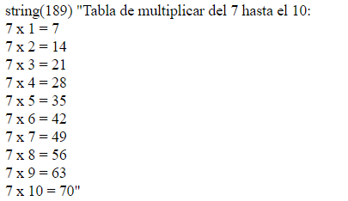
FUNCIONES
18.tabla de multiplicar hasta 10 del número ingresado WHILE
Este código en PHP genera la tabla de multiplicar de un número dado hasta el 10 y devuelve el resultado como una cadena de texto.
FUNCION: mult
VARIABLES | TIPO
$num | INT
$con | INT
$res | INT
$multi | INT
$pnum | INT
<?php
function mult($pnum){
$num = $pnum;
$con = 0;
$res = 0;
$multi = "";
while ($con < 10) {
$con = $con + 1;
$res = $num * $con;
$multi .= "<br>". " ".$num . " x " . $con . " = " . $res;
}
return $multi;
}
$numero = 7;
var_dump("Tabla de multiplicar del $numero hasta el 10:" . mult($numero));
echo "<br>";
echo "<br>";
?>
VARIABLES | TIPO
$numero | INT

Slide 63
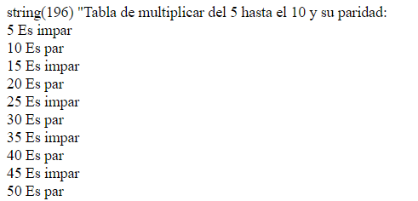
FUNCIONES
19. tabla de multiplicar hasta 10 y decir si el resultado es par o impar WHILE
Este código en PHP genera la tabla de multiplicar de un número dado hasta el 10 y muestra si cada producto es par o impar.
FUNCION: mult
VARIABLES | TIPO
$num | INT
$con | INT
$res | INT
$multi | INT
$pnum | INT
<?php
function mult($pnum){
$num = $pnum;
$con = 0;
$res = 0;
$multi = "";
while ($con < 10) {
$con = $con + 1;
$res = $num * $con;
if ($res % 2 == 0) {
$multi .= "$res Es par". "<br>";
} else {
$multi .= "$res Es impar". "<br>";
}
}
return $multi;
}
$numero = 5;
var_dump("Tabla de multiplicar del $numero hasta el 10 y su paridad: <br>". mult($numero));
?>
VARIABLES | TIPO
$numero | INT

Slide 64
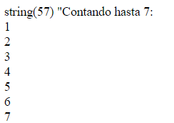
FUNCIONES
20.Contar hasta el número ingresado FOR
Este código en PHP cuenta desde 1 hasta un número dado y devuelve los resultados como una cadena de texto con formato HTML para visualización en un navegador.
FUNCION: cont
VARIABLES | TIPO
$num | INT
$con | INT
$res | INT
$pnum | INT
<?php
function cont($pnum){
$num = $pnum;
$res = "";
for ($con = 1; $con <= $num; $con++) {
$res .= $con . "<br>";
}
return $res;
}
$numero = 7;
var_dump("Contando hasta $numero: <br>" . cont($numero));
?>
VARIABLES | TIPO
$numero | INT

Slide 65
FUNCIONES
21. Factorial del número ingresado FOR
Este código en PHP calcula el factorial de un número dado utilizando un bucle for y luego muestra el resultado.
FUNCION: fact
VARIABLES | TIPO
$num | INT
$fac | INT
$con | INT
$pnum | INT
<?php
function fact($pnum){
$num = $pnum;
$fac = 1;
for ($con = 1; $con <= $num; $con++) {
$fac = floatval($fac) * floatval($con);
}
return $fac;
}
$numero = 3;
echo "El factorial de $numero es: " . fact($numero);
?>
VARIABLES | TIPO
$numero | INT

Slide 66
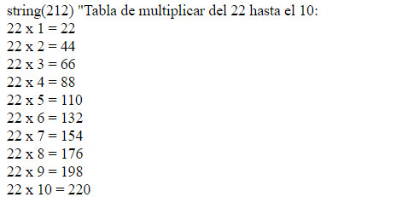
FUNCIONES
22. tabla de multiplicar hasta 10 del número ingresado FOR
Este código en PHP genera la tabla de multiplicar de un número dado hasta el 10 y devuelve el resultado como una cadena de texto con formato HTML.
FUNCION: mult
VARIABLES | TIPO
$num | INT
$multi | INT
$res | INT
$cont | INT
$pnum | INT
<?php
function mult($pnum){
$num = $pnum;
$multi = "";
$res = "";
for ($con = 1; $con <= 10; $con++) {
$res = $num * $con;
$multi .= "$num x $con = $res <br>";
}
return $multi;
}
$numero = 22;
var_dump("Tabla de multiplicar del $numero hasta el 10: <br>" . mult($numero));
?>
VARIABLES | TIPO
$numero | INT

Slide 67
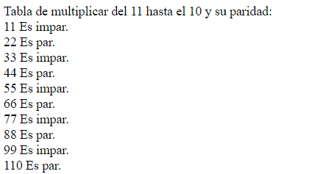
FUNCIONES
23. tabla de multiplicar hasta 10 del número ingresado e imprimir los pares e impares FOR
Este código en PHP genera la tabla de multiplicar de un número dado hasta el 10 y muestra si cada resultado es par o impar.
FUNCION: mult
VARIABLES | TIPO
$num | INT
$output | INT
$i | INT
$result | INT
<?php
function mult($num){
$output = "";
for ($i = 1; $i <= 10; $i++) {
$result = $num * $i;
if ($result % 2 == 0) {
$output .= "$result Es par. <br>";
} else {
$output .= "$result Es impar. <br>";
}
}
return $output;
}
$numero = 11;
echo "Tabla de multiplicar del $numero hasta el 10 y su paridad: <br>" . mult($numero);
?>
VARIABLES | TIPO
$numero | INT

Slide 68
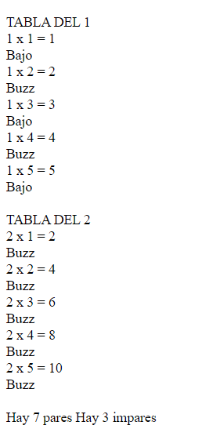
FUNCIONES
24. tablas de multiplicar que desee el usuario hasta donde el usuario indique WHILE
El código genera tablas de multiplicar para cada número del 1 al primer parámetro y muestra si cada resultado es par o impar, además de contar cuántos números son pares e impares en total.
<?php
function mult($pnum1, $pnum2){
$num1 = $pnum1;
$num2 = $pnum2;
$con1=0;
$par = 0;
$imp = 0;
$multi = "";
$res="";
while($con1 < $num1){
$con2 = 0;
$con1 = $con1+1;
$res .= "<br> TABLA DEL ".$con1."<br>";
while($con2 < $num2){
$con2 = $con2+1;
$multi = $con1*$con2;
$res .= $con1." x ".$con2." = ".$multi."<br> ";
if($multi %2 == 0){
$par = $par+1;
$res = $res."Buzz <br>";
}else{
$imp = $imp+1;
$res = $res."Bass <br>";
}
}
}
return $res."<br> Hay ".$par." pares"."<br> " . "Hay ".$imp." impares";
}
echo mult(2, 5);
?>
FUNCION: mult
VARIABLES | TIPO
$num1 | INT
$num2 | INT
$con1 | INT
$par | INT
$imp | INT
$multi | INT
$res | INT
$con2 | INT
$pnum1 | INT
$pnum2 | INT

Slide 69
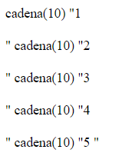
ARRAYS
1.Imprimir una lista de numeros.
El código recorre un array de números e imprime cada número seguido de dos saltos de línea en cada iteración del bucle.
VARIABLES | TIPO
$numeros | Arreglo (array), Numérico (int)
$primerNumero | Numérico (int)
$segNumero | Numérico (int)
$terNumero | Numérico (int)
$cantidad | Numérico (int)
$iteracion | Numérico (int)
<?php
$numeros = [1, 2, 3, 4, 5];
$primerNumero = $numeros[0];
$segundoNumero = $numeros[2];
$tercerNumero = $numeros[4];
$cantidad = count($numeros);
for ($iteracion = 0; $iteracion < $cantidad; $iteracion++) {
var_dump($numeros[$iteracion] . "<br> <br>");
}
?>

Slide 70
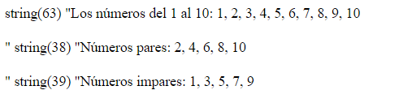
ARRAYS
2. Contar del 1 al 10 y decir cuales son los pares e impares.
El código genera un array de números del 1 al 10, luego separa esos números en dos arrays, uno para los pares y otro para los impares, y finalmente muestra los tres arrays por pantalla.
<?php
$numeros = [];
$pares = [];
$impares = [];
for ($longitud = 1; $longitud <= 10; $longitud++) {
$numeros[] = $longitud;
if ($longitud % 2 === 0) {
$pares[] = $longitud;
} else {
$impares[] = $longitud;
}
}
var_dump("Los números del 1 al 10: " . implode(", ", $numeros) . "<br><br>");
var_dump("Números pares: " . implode(", ", $pares) . "<br><br>");
var_dump("Números impares: " . implode(", ", $impares) . "<br><br>");
?>
VARIABLES | TIPO
$números | Arreglo (array), Numérico (int)
$pares | Arreglo (array), Numérico (int)
%impares | Arreglo (array), Numérico (int)
$longitud | Numérico (int)

Slide 71
ARRAYS
3. Matriz para imprimir la tabla del 5 decir cuales son los pares e impares y la suma de los pares e impares.
El código genera matrices de 5x5 para las tablas de multiplicar del 5 y del 9, identifica los números pares e impares en cada matriz, calcula la suma de los pares e impares por separado, y finalmente muestra las matrices, los pares, los impares y las sumas respectivas por pantalla.
VARIABLES | TIPO
$tabla5 | Arreglo (array), Numérico (int)
$paresTabla5 | Arreglo (array), Numérico (int)
$imparesTabla5 | Arreglo (array), Numérico (int)
$contador | Numérico (int)
$sumaParesTabla5 | Numérico (int)
$sumaImparesTabla5 | Numérico (int)
$fila | Numérico (int)
$columna | Numérico (int)
VARIABLES | TIPO
$tabla9 | Arreglo (array), Numérico (int)
$paresTabla9 | Arreglo (array), Numérico (int)
$imparesTabla9 | Arreglo (array), Numérico (int)
$multiplicador | Numérico (int)
$sumaParesTabla9 | Numérico (int)
$sumaImparesTabla9 | Numérico (int)
$fila | Numérico (int)
$columna | Numérico (int)

Slide 72
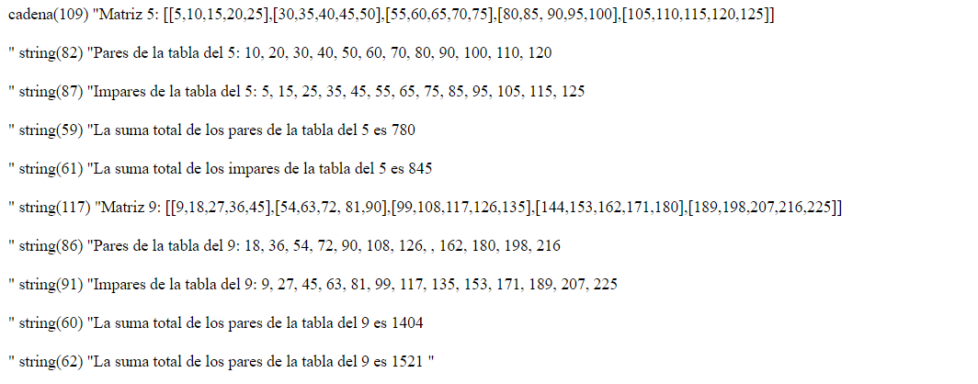
ARRAYS
3. Matriz para imprimir la tabla del 5 y 9 decir cuales son los pares e impares y la suma de los pares e impares.
<?php
$tabla5 = [];
$paresTabla5 = [];
$imparesTabla5 = [];
$contador = 1;
$sumaParesTabla5 = 0;
$sumaImparesTabla5 = 0;
for ($fila = 0; $fila < 5; $fila++) {
$tabla5[$fila] = [];
for ($columna = 0; $columna < 5; $columna++) {
$tabla5[$fila][$columna] = $contador * 5;
$contador++;
if ($tabla5[$fila][$columna] % 2 == 0) {
$paresTabla5[] = $tabla5[$fila][$columna];
} else {
$imparesTabla5[] = $tabla5[$fila][$columna];
}
$sumaParesTabla5 = array_sum($paresTabla5);
$sumaImparesTabla5 = array_sum($imparesTabla5);
}
}
var_dump("Matriz 5: " . json_encode($tabla5) . "<br><br>");
var_dump("Pares de la tabla del 5: " . implode(", ", $paresTabla5) . "<br><br>");
var_dump("Impares de la tabla del 5: " . implode(", ", $imparesTabla5) . "<br><br>");
var_dump("La suma total de los pares de la tabla del 5 es " . $sumaParesTabla5 . "<br><br>");
var_dump("La suma total de los impares de la tabla del 5 es " . $sumaImparesTabla5 . "<br><br>");
// tabla del 9
$tabla9 = [];
$paresTabla9 = [];
$imparesTabla9 = [];
$multiplicador = 1;
$sumaParesTabla9 = 0;
$sumaImparesTabla9 = 0;
for ($fila = 0; $fila < 5; $fila++) {
$tabla9[$fila] = [];
for ($columna = 0; $columna < 5; $columna++) {
$tabla9[$fila][$columna] = $multiplicador * 9;
$multiplicador++;
if ($tabla9[$fila][$columna] % 2 == 0) {
$paresTabla9[] = $tabla9[$fila][$columna];
} else {
$imparesTabla9[] = $tabla9[$fila][$columna];
}
$sumaParesTabla9 = array_sum($paresTabla9);
$sumaImparesTabla9 = array_sum($imparesTabla9);
}
}
var_dump("Matriz 9: " . json_encode($tabla9) . "<br><br>");
var_dump("Pares de la tabla del 9: " . implode(", ", $paresTabla9) . "<br><br>");
var_dump("Impares de la tabla del 9: " . implode(", ", $imparesTabla9) . "<br><br>");
var_dump("La suma total de los pares de la tabla del 9 es " . $sumaParesTabla9 . "<br><br>");
var_dump("La suma total de los impares de la tabla del 9 es " . $sumaImparesTabla9 . "<br><br>");
?>

Slide 73
ARRAYS
4. Matriz en X
El código genera una matriz aleatoria de 5x5 con números entre 1 y 100, luego crea otra matriz en forma de X utilizando los elementos de la matriz aleatoria, donde los números en la diagonal principal y secundaria se mantienen, y los demás espacios se llenan con espacios en blanco. Finalmente, muestra ambas matrices por pantalla.
VARIABLES | TIPO
$matrizAleatoria | Arreglo (array), Numérico (int)
$filaAleatoria | Numérico (int)
$columnaAleatoria | Numérico (int)
$numeroAleatorio | Numérico (int)
$fila | Numérico (int)
$matrizX | Numérico (int)
$filaX | Numérico (int)
$columnaX | Numérico (int)

Slide 74
ARRAYS
5.Tablero de Bingo
El código genera una tabla de bingo y realiza diferentes agrupaciones y cálculos basados en sus elementos, como formar grupos de letras (B, I, N, G, O), extraer elementos de las diagonales y de ciertas posiciones específicas para formar patrones de X en la tabla. Luego muestra los resultados por pantalla.
VARIABLES | TIPO
$tabla | Arreglo (array), Numérico (int)
$tablaX1 | Arreglo (array), Numérico (int)
$tablaX2 | Arreglo (array), Numérico (int)
$tablaX3 | Numérico (int)
$grupoB | Arreglo (array), Numérico (int)
$grupoI | Arreglo (array), Numérico (int)
$grupoN | Arreglo (array), Numérico (int)
$grupoG | Arreglo (array), Numérico (int)
$grupoO | Arreglo (array), Numérico (int)
$numero | Numérico (int)
$fila | Numérico (int)
$columna | Numérico (int)

Slide 75
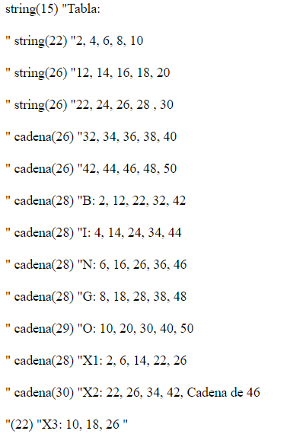
ARRAYS
5.Tablero de Bingo
<?php
$tabla = [];
$tablaX1 = [];
$tablaX2 = [];
$tablaX3 = [];
$grupoB = [];
$grupoI = [];
$grupoN = [];
$grupoG = [];
$grupoO = [];
$numero = 1;
for ($fila = 0; $fila < 5; $fila++) {
$tabla[$fila] = [];
for ($columna = 0; $columna < 5; $columna++) {
$tabla[$fila][$columna] = $numero * 2;
if ($columna === 0) $grupoB[] = $tabla[$fila][$columna];
else if ($columna === 1) $grupoI[] = $tabla[$fila][$columna];
else if ($columna === 2) $grupoN[] = $tabla[$fila][$columna];
else if ($columna === 3) $grupoG[] = $tabla[$fila][$columna];
else if ($columna === 4) $grupoO[] = $tabla[$fila][$columna];
$numero++;
}
}
for ($fila = 0; $fila < 3; $fila++) {
for ($columna = 0; $columna < 3; $columna++) {
if ($fila == $columna || $fila + $columna == 2) {
$tablaX1[] = $tabla[$fila][$columna];
}
}
}
for ($fila = 0; $fila < 5; $fila++) {
for ($columna = 0; $columna < 3; $columna++) {
if ($fila + $columna == ($columna + 1) * 2 || $fila + $columna == 4) {
$tablaX2[] = $tabla[$fila][$columna];
}
}
}
for ($fila = 0; $fila < 3; $fila++) {
for ($columna = 2; $columna < 5; $columna++) {
if ($fila + $columna == ($columna + 1) * 2 || $fila + $columna == 4) {
$tablaX3[] = $tabla[$fila][$columna];
}
}
}
var_dump("Tabla: <br><br>");
foreach ($tabla as $fila) {
var_dump(implode(", ", $fila) . "<br><br>");
}
var_dump("B: " . implode(", ", $grupoB) . "<br><br>");
var_dump("I: " . implode(", ", $grupoI) . "<br><br>");
var_dump("N: " . implode(", ", $grupoN) . "<br><br>");
var_dump("G: " . implode(", ", $grupoG) . "<br><br>");
var_dump("O: " . implode(", ", $grupoO) . "<br><br>");
var_dump("X1: " . implode(", ", $tablaX1) . "<br><br>");
var_dump("X2: " . implode(", ", $tablaX2) . "<br><br>");
var_dump("X3: " . implode(", ", $tablaX3) . "<br><br>");
?>

Slide 76
ARRAYS
6. Almacen de una tienda
El código simula un sistema de gestión de inventario de productos en un almacén. Agrega un nuevo producto al inventario y luego busca y muestra los productos que pertenecen al tipo "fruver".
Arreglos: almacen y
listaBusqueda
VARIABLES | TIPO
$almacen | Arreglo (array)
$nuevoProducto | Arreglo (array)
$listaBusqueda | Arreglo (array)
VARIABLES | TIPO
producto | string
tipoProducto | string
tipoUnidad | string
cantidad | Numérico (int)
precio | Numérico (int)

Slide 77
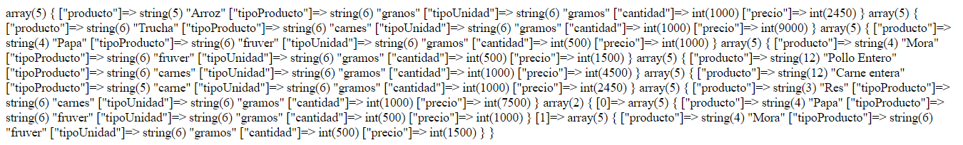
ARRAYS
6. Almacen de una tienda
<?php
$almacen = [];
$nuevoProducto;
$listaBusqueda = [];
$almacen = [
['producto' => 'Arroz', 'tipoProducto' => 'granos', 'tipoUnidad' => 'gramos', 'cantidad' => 1000, 'precio' => 2450],
['producto' => 'Trucha', 'tipoProducto' => 'carnes', 'tipoUnidad' => 'gramos', 'cantidad' => 1000, 'precio' => 9000],
['producto' => 'Papa', 'tipoProducto' => 'fruver', 'tipoUnidad' => 'gramos', 'cantidad' => 500, 'precio' => 1000],
['producto' => 'Mora', 'tipoProducto' => 'fruver', 'tipoUnidad' => 'gramos', 'cantidad' => 500, 'precio' => 1500],
['producto' => 'Pollo Entero', 'tipoProducto' => 'carnes', 'tipoUnidad' => 'gramos', 'cantidad' => 1000, 'precio' => 4500],
['producto' => 'Carne entera', 'tipoProducto' => 'carne', 'tipoUnidad' => 'gramos', 'cantidad' => 1000, 'precio' => 2450]
];
$nuevoProducto = ['producto' => 'Res', 'tipoProducto' => 'carnes', 'tipoUnidad' => 'gramos', 'cantidad' => 1000, 'precio' => 7500];
$almacen[] = $nuevoProducto;
foreach ($almacen as $producto) {
var_dump($producto);
if ($producto['tipoProducto'] === 'fruver') {
$listaBusqueda[] = $producto;
}
}
var_dump($listaBusqueda);
?>

Slide 78
ARRAYS
7. Nomina
El código calcula y genera una lista de nómina para empleados, incluyendo información como el salario, subsidio de transporte, retención en la fuente, salud, pensión, ARL, deducible y total a pagar, a partir de los datos de los empleados y ciertos cálculos predefinidos.
VARIABLES | TIPO
$empleados | Arreglo (array), Numérico (int)
$listaNomina | Arreglo (array), Numérico (int)
$salarioMinimo | Arreglo (array), Numérico (int)
$cantidadRegistros | Numérico (int)
$mostrar | Arreglo (array), Numérico (int)
$mostrarRetencion | Arreglo (array), Numérico (int)
VARIABLES | TIPO
$calcularSalario | Numérico (int)
$calcularSubsidioTransporte | Numérico (int)
$calcularSalud | Numérico (int)
$calcularPension | Numérico (int)
$calcularARL | Numérico (int)
$calcularDeducible | Numérico (int)
$calcularRetencion | Numérico (int)
$calcularTotal | Numérico (int)

Slide 79
ARRAYS
7. Nomina
VARIABLES | TIPO
$iteracion | Numérico (int)
$trabajador | Arreglo (array),
$salarioCalculado | Numérico (int)
$subTransCalculada | Numérico (int)
$retencionCalculada | string
$saludCalculada | string
$pensionCalculada | Numérico (int)
$arlCalculada | Numérico (int)
$deducibleCalculada | Numérico (int)
$totalCalculado | Numérico (int)
VARIABLES | TIPO
$id | Numérico (int)
$nombre | string
$apellido | string
$cargo | Numérico (int)
$valorDia | Numérico (int)
$diasTrabajado | Numérico (int)

Slide 80
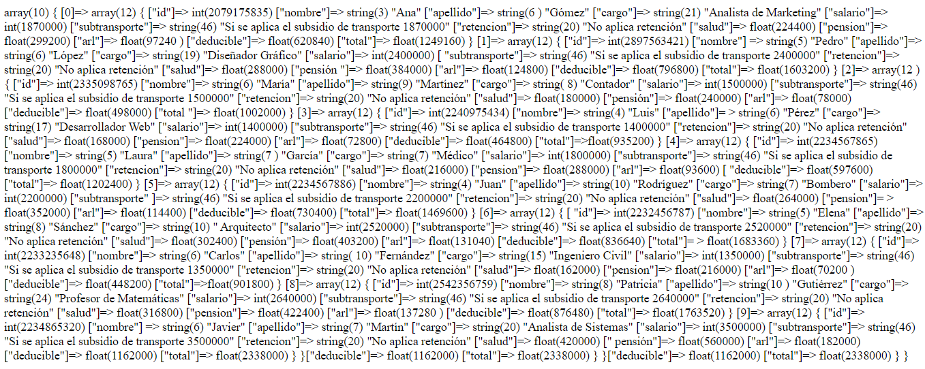
ARRAYS
7. Nomina
<?php
$empleados = [];
$listaNomina = [];
$salarioMinimo = 16000000;
$cantidadRegistros;
$mostrar;
$mostrarRetencion;
$calcularSalario = function ($valorDia, $diasTrabajados) {
return $valorDia * $diasTrabajados;
};
$calcularSubsidioTransporte = function ($salario) use ($salarioMinimo) {
if ($salario < $salarioMinimo * 2) {
return "Si se aplica el subsidio de transporte " . $salario;
} else {
return "No se aplica el subsidio de transporte ";
}
};
$calcularSalud = function ($salario) {
return $salario * 0.12;
};
$calcularPension = function ($salario) {
return $salario * 0.16;
};
$calcularARL = function ($salario) {
return $salario * 0.052;
};
$calcularDeducible = function ($salario) use ($calcularSalud, $calcularPension, $calcularARL) {
return $calcularSalud($salario) + $calcularPension($salario) + $calcularARL($salario);
};
$calcularRetencion = function ($salario) use ($salarioMinimo) {
if ($salario > $salarioMinimo * 12) {
return "Retencion de 0.08 " . $salario * 0.08;
} else if ($salario > $salarioMinimo * 8) {
return "Retencion de 0.04 " . $salario * 0.04;
} else if ($salario > $salarioMinimo * 6) {
return "Retencion de 0.02 " . $salario * 0.02;
} else {
return "No aplica retención";
}
};
$calcularTotal = function ($salario) use ($calcularDeducible) {
return $salario - $calcularDeducible($salario);
};
$empleados = [
['id' => 2079175835, 'nombre' => "Ana", 'apellido' => 'Gómez', 'cargo' => 'Analista de Marketing', 'valorDia' => 85000, 'diasTrabajado' => 22],
['id' => 2897563421, 'nombre' => "Pedro", 'apellido' => "López", 'cargo' => 'Diseñador Gráfico', 'valorDia' => 80000, 'diasTrabajado' => 30],
['id' => 2335098765, 'nombre' => 'María', 'apellido' => 'Martínez', 'cargo' => 'Contador', 'valorDia' => 60000, 'diasTrabajado' => 25],
['id' => 2240975434, 'nombre' => "Luis", 'apellido' => 'Pérez', 'cargo' => "Desarrollador Web", 'valorDia' => 70000, 'diasTrabajado' => 20],
['id' => 2234567865, 'nombre' => "Laura", 'apellido' => 'García', 'cargo' => 'Médico', 'valorDia' => 120000, 'diasTrabajado' => 15],
['id' => 2234567886, 'nombre' => 'Juan', 'apellido' => 'Rodríguez', 'cargo' => 'Bombero', 'valorDia' => 55000, 'diasTrabajado' => 40],
['id' => 2232456787, 'nombre' => "Elena", 'apellido' => 'Sánchez', 'cargo' => 'Arquitecto', 'valorDia' => 90000, 'diasTrabajado' => 28],
['id' => 2233235648, 'nombre' => "Carlos", 'apellido' => 'Fernández', 'cargo' => 'Ingeniero Civil', 'valorDia' => 75000, 'diasTrabajado' => 18],
['id' => 2542356759, 'nombre' => 'Patricia', 'apellido' => 'Gutiérrez', 'cargo' => 'Profesor de Matemáticas', 'valorDia' => 110000, 'diasTrabajado' => 24],
['id' => 2234865320, 'nombre' => "Javier", 'apellido' => "Martín", 'cargo' => "Analista de Sistemas", 'valorDia' => 100000, 'diasTrabajado' => 35]
];
$cantidadRegistros = count($empleados);
for ($iteracion = 0; $iteracion < $cantidadRegistros; $iteracion++) {
$trabajador = $empleados[$iteracion];
$salarioCalculado = $calcularSalario($trabajador['valorDia'], $trabajador['diasTrabajado']);
$subTransCalculada = $calcularSubsidioTransporte($salarioCalculado);
$retencionCalculada = $calcularRetencion($salarioCalculado);
$saludCalculada = $calcularSalud($salarioCalculado);
$pensionCalculada = $calcularPension($salarioCalculado);
$arlCalculada = $calcularARL($salarioCalculado);
$deducibleCalculada = $calcularDeducible($salarioCalculado);
$totalCalculado = $calcularTotal($salarioCalculado);
$listaNomina[] = [
'id' => $trabajador['id'],
'nombre' => $trabajador['nombre'],
'apellido' => $trabajador['apellido'],
'cargo' => $trabajador['cargo'],
'salario' => $salarioCalculado,
'subtransporte' => $subTransCalculada,
'retencion' => $retencionCalculada,
'salud' => $saludCalculada,
'pension' => $pensionCalculada,
'arl' => $arlCalculada,
'deducible' => $deducibleCalculada,
'total' => $totalCalculado
];
}
var_dump($listaNomina);
?>

